Slide 1
플레이데이터 최종 프로젝트
데이터 플랫폼
벤치마킹 프로젝트
팀 DP
김하영, 김동현, 김기호, 조태식, 기석광

Slide 2
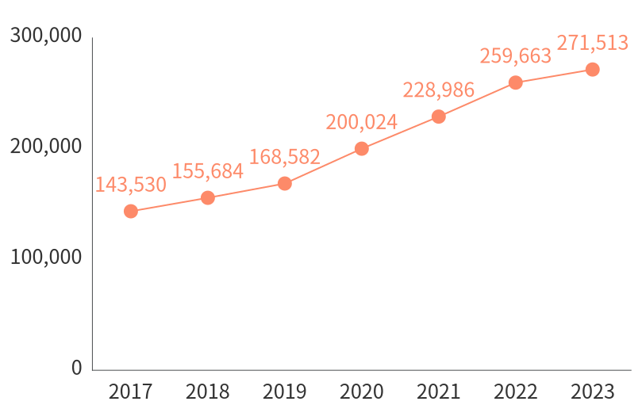
개요
GROWTH DATA
데이터산업 시장규모
단위: 억원
데이터산업 시장규모는
매년 10% 넘게 성장중
마케팅, 제조, 의료, 통신, 보안, 예술 등
출처: 한국데이터산업진흥원
데이터 플랫폼 벤치마킹 프로젝트

Slide 3
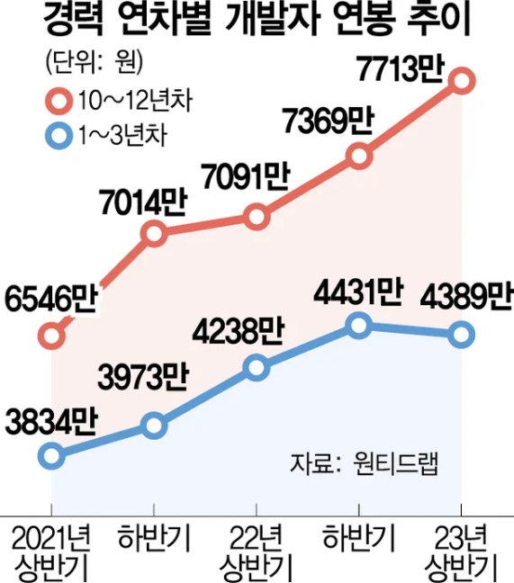
필요성
PAIN POINT
데이터 플랫폼 구축
인프라, 시간, 인력
전부 비용
데이터 플랫폼 벤치마킹 프로젝트

Slide 4


시장 현황
MARKET ANALYSIS
데이터 플랫폼 벤치마킹 프로젝트

Slide 5
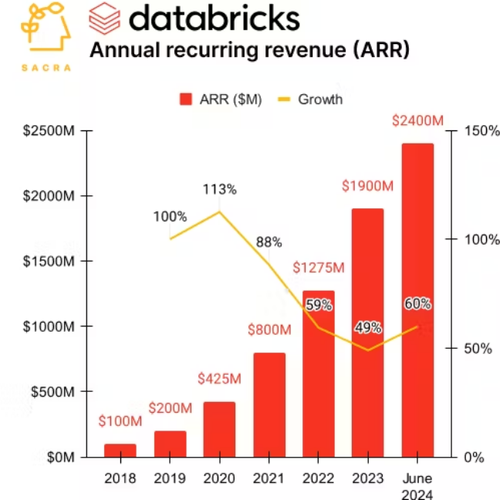
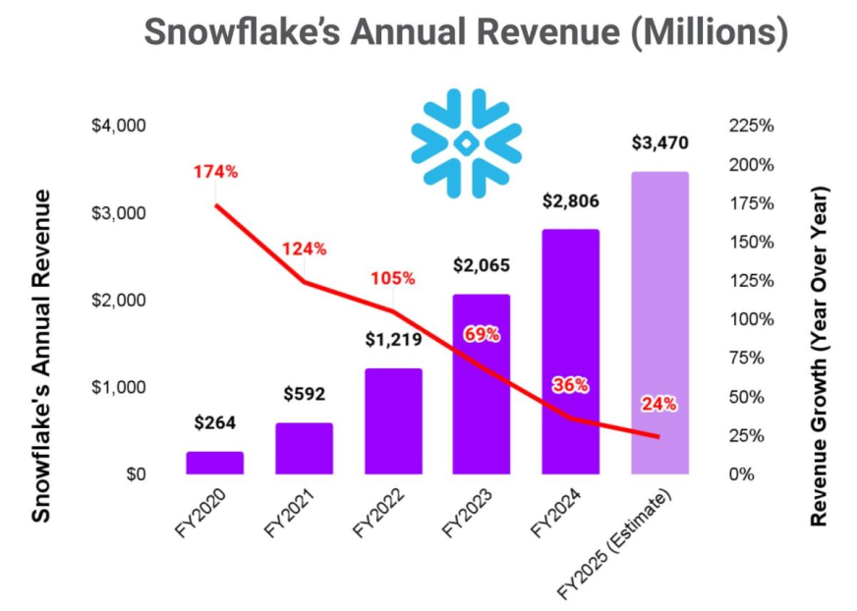
시장 현황
MARKET ANALYSIS
데이터 플랫폼 벤치마킹 프로젝트

Slide 6
차별점
DIFFERENCE
자체 구축 데이터 플랫폼 | 상용 데이터 플랫폼
자사 비즈니스 로직에 최적화 가능 직접 코드 작성을 통한 구현 원하는 서버에 구축 가능 개발/운영, 인프라 고정비로 예산 관리 API 또는 관리 시스템 통한 기능 상호작용 | 즉시 데이터 수집 가능 Low-Code 개발 클라우드 서비스 이용 필수 사용량에 따른 비용으로 유동적인 예산 Web UI/UX를 통한 기능 상호작용
데이터 플랫폼 벤치마킹 프로젝트

Slide 7
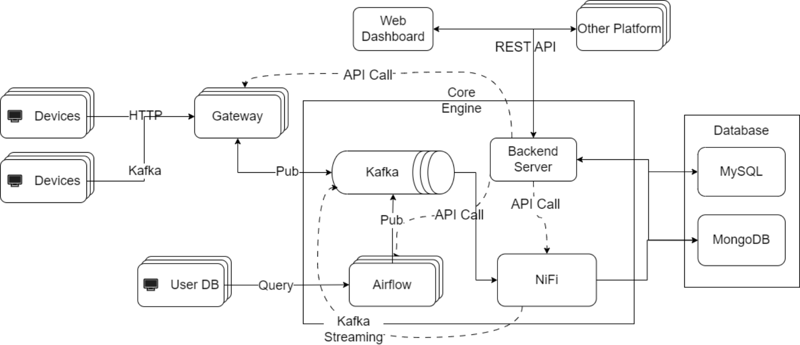
시스템 구성
SYSTEM CONFIGURATION
데이터 플랫폼 벤치마킹 프로젝트

Slide 8





주요 구성 요소
FEATURE
웹 대시보드 | 백엔드 | Airflow | NiFi | Kafka
데이터 플랫폼 벤치마킹 프로젝트

Slide 9
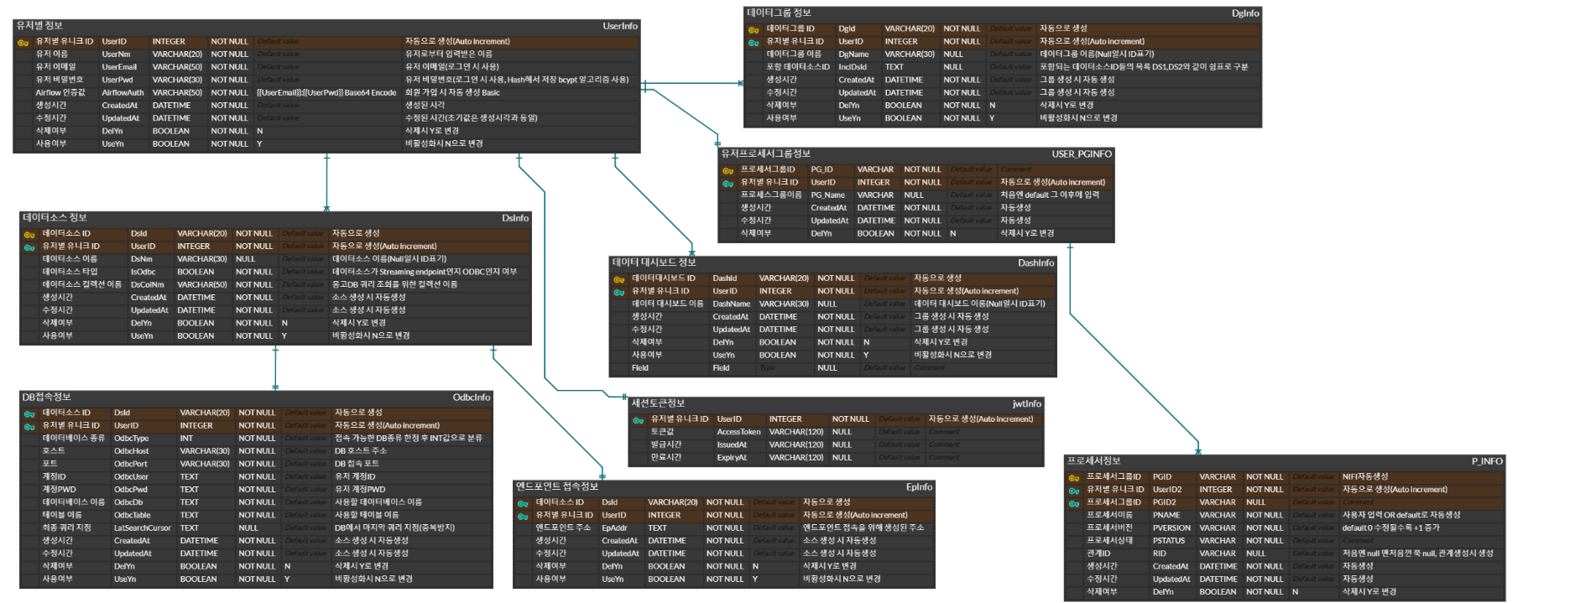
시스템 구현
IMPLEMENTAION
데이터 플랫폼 벤치마킹 프로젝트

Slide 10

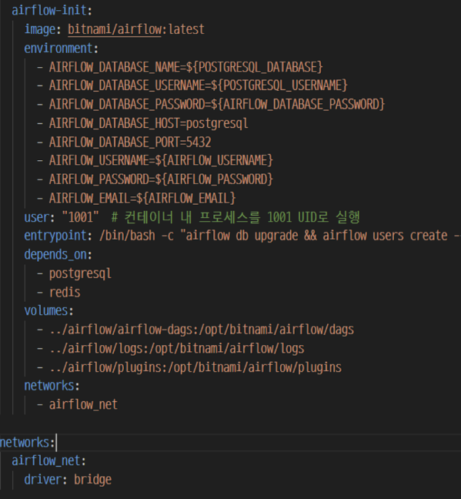




시스템 구현 - Airflow
IMPLEMENTAION
데이터 플랫폼 벤치마킹 프로젝트

Slide 11





시스템 구현 - Airflow
IMPLEMENTAION
DB
수집요청
DAG 생성
Worker
전달
API를 통해 DB수집 DAG를 생성
주기적으로 파싱하여 플랫폼에 저장
데이터 플랫폼 벤치마킹 프로젝트

Slide 12
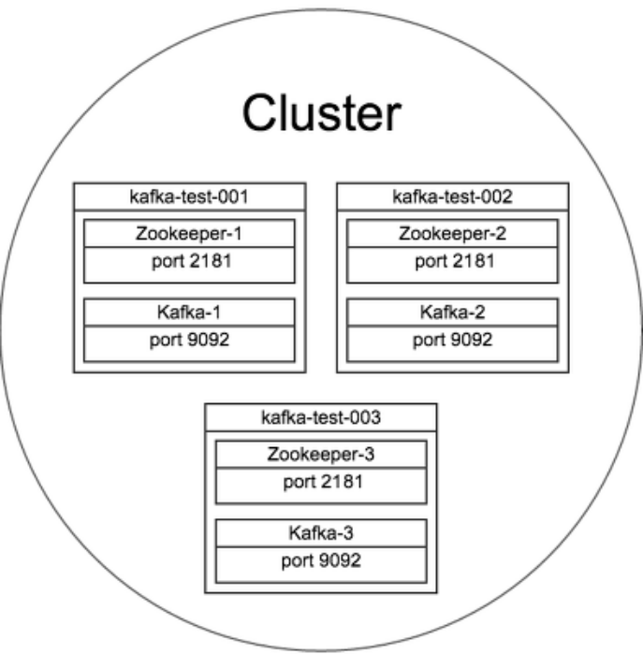
시스템 구현 - Kafka
IMPLEMENTAION
클러스터 구성을 통한
내결함성, 고가용성 설계
데이터 플랫폼 벤치마킹 프로젝트

Slide 13
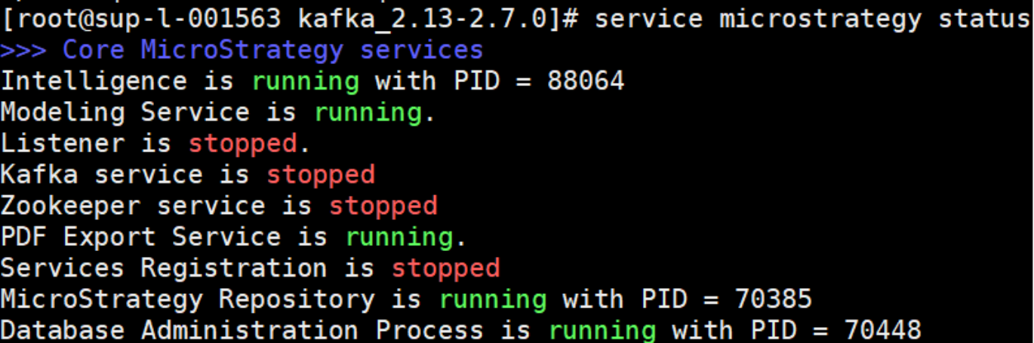
시스템 구현 - Kafka
IMPLEMENTAION
같은 에코시스템에 속하더라도
서로 다른 어플리케이션
데이터 플랫폼 벤치마킹 프로젝트

Slide 14
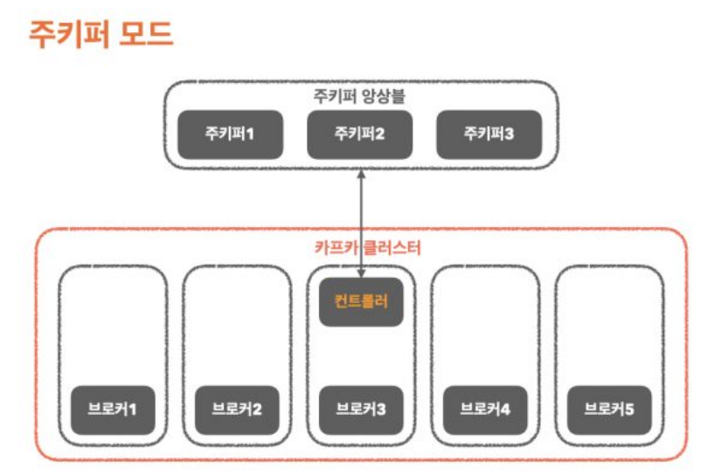
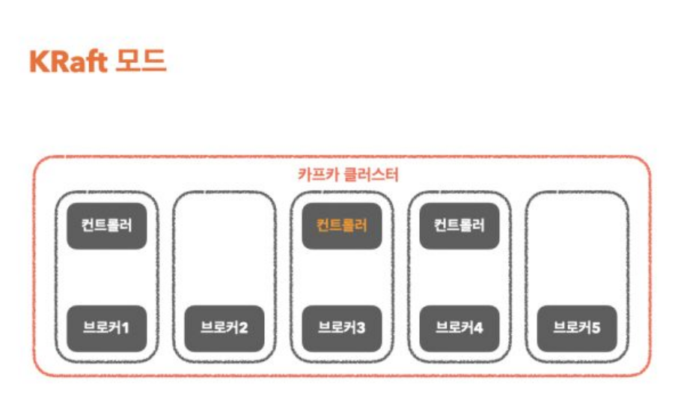
시스템 구현 - Kafka
IMPLEMENTAION
ZooKeeper를 사용해서 구성하는 대신
Kraft 메커니즘을 이용해 클러스터 구성
데이터 플랫폼 벤치마킹 프로젝트

Slide 15
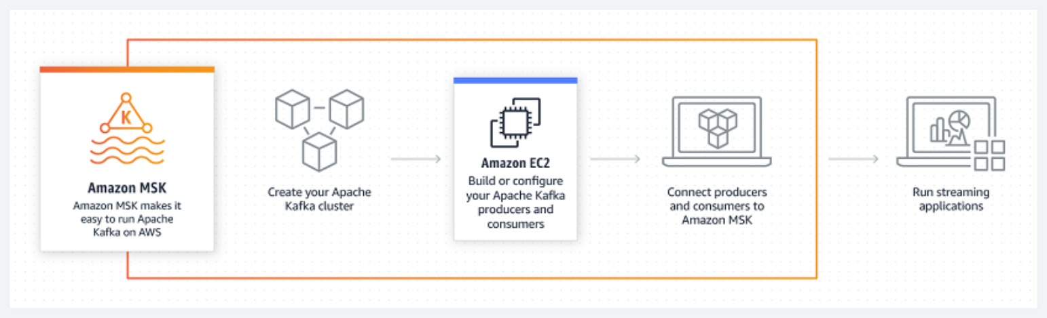
시스템 구현 - Kafka
IMPLEMENTAION
AWS의 완전 관리형 서비스인 MSK를 이용하여,
인프라보단 로직 구현에 더 집중할 수 있도록 함
데이터 플랫폼 벤치마킹 프로젝트

Slide 16
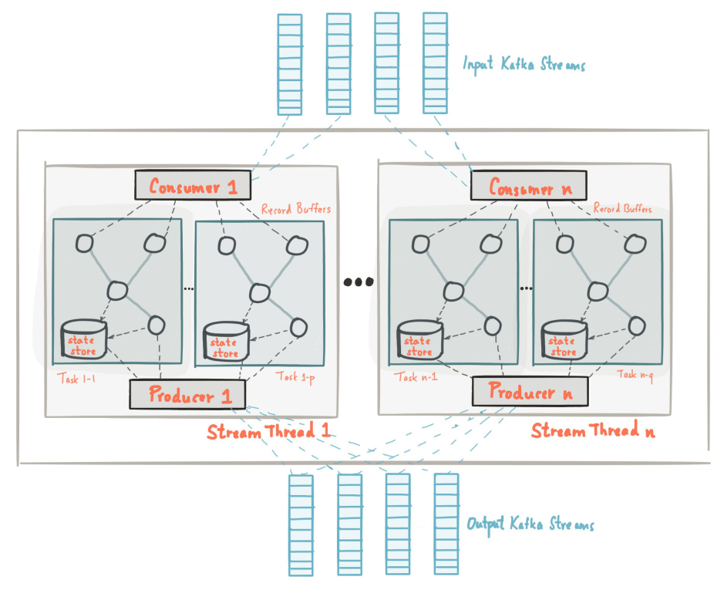
시스템 구현 - Kafka
IMPLEMENTAION
스트림 프로세싱 프레임워크인
Kafka Streams를 이용
실시간 데이터를 처리
데이터 플랫폼 벤치마킹 프로젝트

Slide 17


시스템 구현 - Kafka
IMPLEMENTAION
대규모 데이터 처리 프레임워크 다양한 데이터소스 대용량 고성능 ETL | Kafka 통합 경량 스트리밍 라이브러리 Topic to Topic (Kafka) 단순한 변환 로직
데이터 플랫폼 벤치마킹 프로젝트

Slide 18
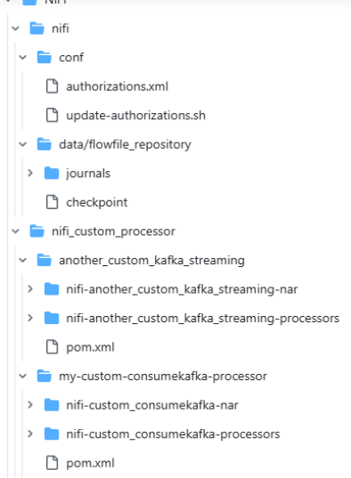
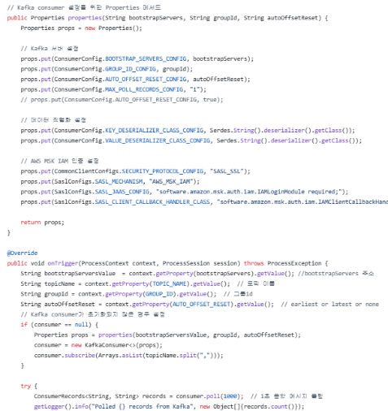
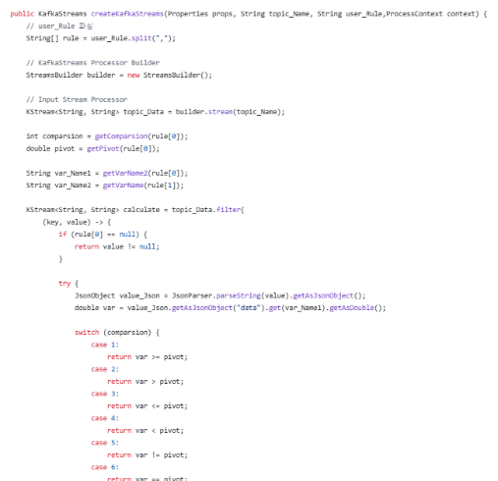

시스템 구현 - NiFi
IMPLEMENTAION
Apache/NiFi 이미지 기반으로
인증 및 기능 추가 개발하여 사용
데이터 플랫폼 벤치마킹 프로젝트

Slide 19
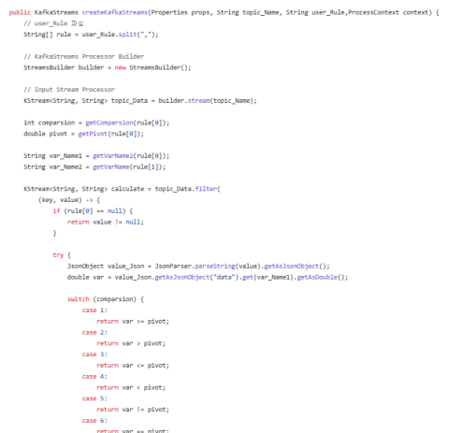

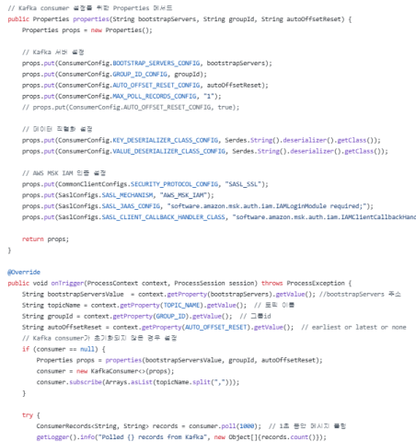



시스템 구현 - NiFi
IMPLEMENTAION
Java로 개발한 Custom Processor를
NAR(NiFi Archive)로 번들링하여 이미지에 같이 빌드
데이터 플랫폼 벤치마킹 프로젝트

Slide 20
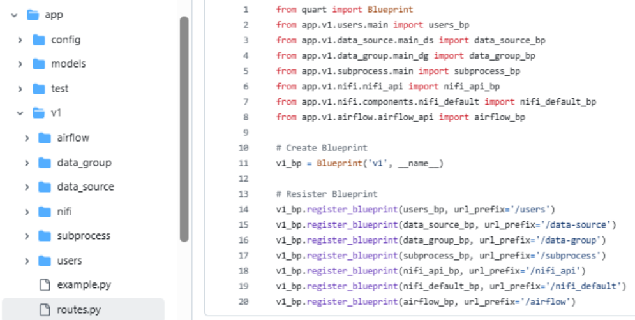
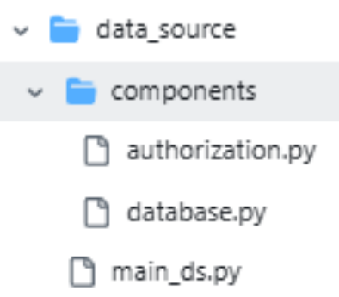
시스템 구현 - BE
IMPLEMENTAION
각 버전별 기능별 라우팅을 통한 코드 분리
기능 모듈화를 통한 코드 재사용성 증대
데이터 플랫폼 벤치마킹 프로젝트

Slide 21
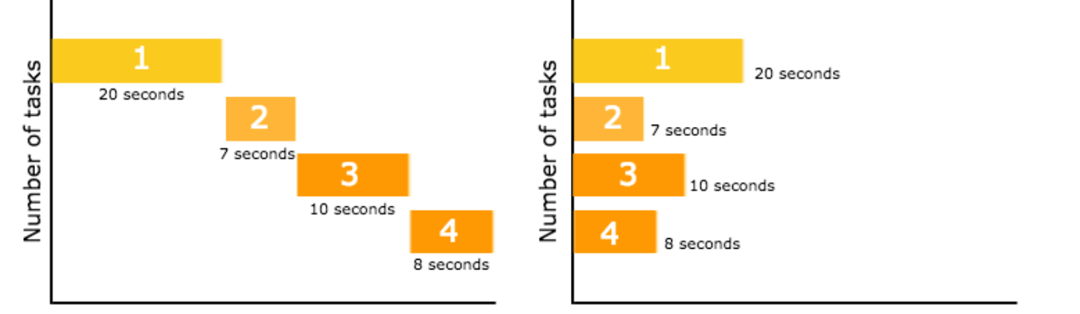
시스템 구현 - BE
IMPLEMENTAION
동기(sync) 비동기(async)
모든 호출에 비동기 처리를 적용
특히 I/O작업이 많았던 API 서버의 처리율을 늘림
데이터 플랫폼 벤치마킹 프로젝트

Slide 22
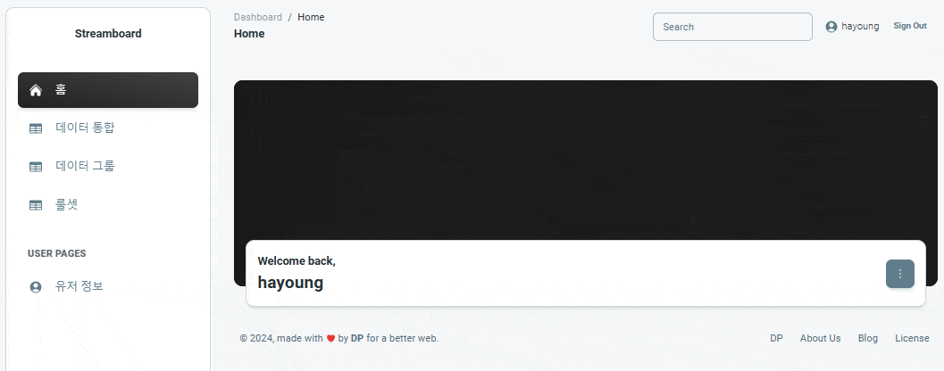
시스템 구현 - FE
IMPLEMENTAION
React의 추상화 특징을 이용
반응형 대시보드 페이지를 개발
데이터 플랫폼 벤치마킹 프로젝트

Slide 23
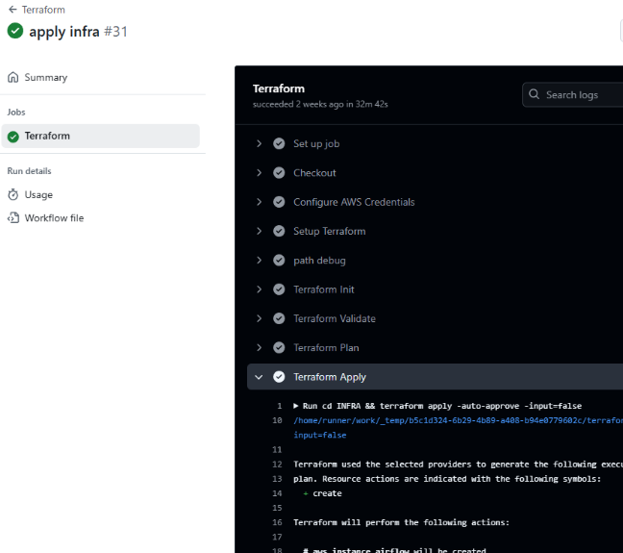
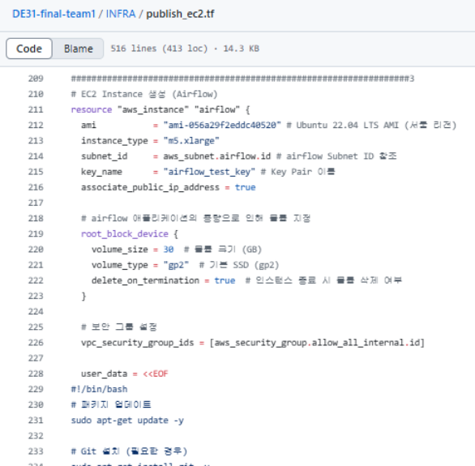
서비스 배포
IMPLEMENTAION
Github Actions와 Terraform을 이용
인프라를 코드로 관리하고 Git에 있는 서비스 배포 자동화
데이터 플랫폼 벤치마킹 프로젝트

Slide 24
시연
DEMONSTRATION
테스트 서버에서 시연
데이터 플랫폼 벤치마킹 프로젝트

Slide 25
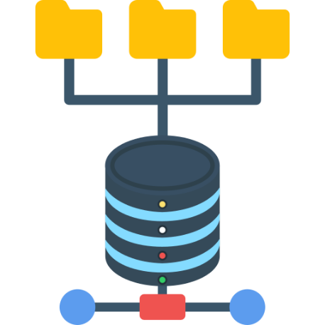

결과
RESULT
다양한 소스에서
데이터 수집
웹UI에서 데이터 조회
및 변환기능 적용
데이터 플랫폼 벤치마킹 프로젝트

Slide 26
향후 계획
FUTURE PLAN
미흡사항 추가개발 예정
웹상에서 데이터 조회 UI 구체화
데이터 기반 차트 대시보드 구현
관리자-테넌트 기반의 유저그룹 관계 개발
데이터 플랫폼 벤치마킹 프로젝트

Slide 27




팀원 소개
TEAMS
사진 | 사진 | 사진 | 사진 | 사진
김하영 | 김동현 | 김기호 | 조태식 | 기석광
팀장, 기획 프론트엔드 개발 | 백엔드 개발 | Kafka 개발 | NiFi 개발 | Airflow 개발
데이터 플랫폼 벤치마킹 프로젝트

Slide 28
질문
QUESTION
Q & A
데이터 플랫폼 벤치마킹 프로젝트

